Slide 1


<Teknik-teknik pendeskripsian semantik bahasa pemrograman>
PERTEMUAN KE 1
PROGRAM STUDI INFORMATIKA
UNIVERSITAS GUNADARMA

Slide 2

Konsep Semantik Bahasa Pemrograman (Semantik Analisis)
PENDEKATAN SYNTAX DIRECTED TRANSLATION
02
KONSEP SEMANTIKS BAHASA PEMROGRAMAN
TEKNIK-TEKNIK PENDESKRIPSIAN SEMANTIK BAHASA PEMROGRAMAN
01
03
04

Slide 3
KONSEP SEMANTIK BAHASA PEMROGRAMAN
Semantik suatu bahasa membutuhkan semacam expressi untuk mengirimkan suatu nilai kebenaran (TRUE, FALSE, NOT atau nilai INTEGER)
Semantik mendefinisikan arti dari program yang benar secara syntax dari bahasa tersebut
Syntax mendefinisikan suatu bentuk program yang benar dari suatu bahasa

Slide 4
PENDEKATAN SYNTAX DIRECTED TRANSLATION
Syntax merupakan kumpulan aturan yang mendefinisikan suatu bentuk bahasa dan mendefinisikan bagaimana suatu kalimat dibentuk sebagai barisan/urutan dari pemilihan suatu kata dasar.
Syntax tidak mengerti apap pun tentang isi atau arti dari suatu kalimat; aturan SEMANTIC yang mengartikannya

Slide 5
PENDEKATAN SYNTAX DIRECTED TRANSLATION
Contoh deklarasi dalam bahasa C : if (a>b) max = a ; else max = b ; § Ekspressi a > b harus di evaluasi, dan tergantung dari nilai ini, satu dari dua statemen di belakangnya akan dieksekusi
Aturan syntax memberikan bentuk pada statemen tersebut di mana dengan tepat meletakkan tanda “; ” sehingga aturan semantic dapat mengartikannya dengan benar.

Slide 6
A. Operational Semantic
B. Denotational Semantic
C. Axiomatic Semantic
D. Algebraic Semantic
E. Structured Operational atau Natural Semantic
TEKNIK-TEKNIK PENDESKRIPSIAN SEMANTIK BAHASA PEMROGRAMAN

Slide 7
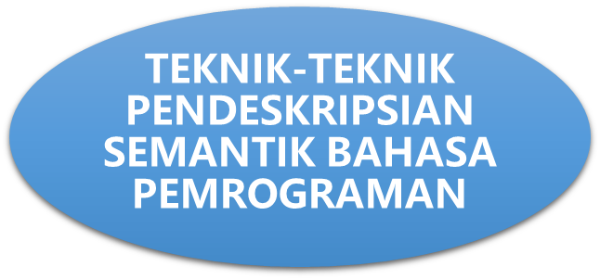
OPERATIONAL SEMANTIC
Pendekatan ini mendefinisikan suatu mesin buatan (Abstract) dengan instruksi-instruksi primitif, tidak perlu realistik, tetapi cukup sederhana supaya tidak muncul kesalahpahaman. Deskripsi semantic dari bahasa pemrograman menentukan suatu translasi ke kode.
B. DENOTATIONAL SEMANTIC
Pada pendekatan ini, diberikan suatu fungsi yang memetakan program komputer yang ditunjuk ke dalam bentuk nilai-nilai abstrak secara matematika (angka, nilai, kebenaran, fungsi matematika, dan sebagainya)
C. AXIOMATIC SEMANTIC
Pada pendekatan ini didefinisikan suatu tindakan program yang dibangun dengan properti logika yang menyimpan status komputer sebelum dan sesudah eksekusi
D. ALGEBRAIC SEMANTIC
Pada pendekatan ini dipertimbangkan suatu objek komputasi yang menjadi syarat-syarat dalam aljabar multi-sorted. Program meng-implementasikan fungsi yang dapat diwujudkan dengan suatu persamaan di antara syarat-syarat tersebut.
E. STRUCTURED OPERATIONAL/NATURAL SEMANTIC
Seperti dalam pengambilan keputusan secara alamiah dengan logika. Program diberi suatu arti dari aturan yang diturunkan yang menggambarkan penilaian gagasan suatu bahasa.

Slide 8
Keadaan atau hubungan antara syntax dan semantic secara matematika dapat digambarkan sebagai berikut:
<program>
= 2/5 230 Ø λ 1. 5 {}
Input the text content you want according to the content you need, and input the text and other information.Input the text content you want according to the content you need, and input the text and other information.
Input the text content you want according to the content you need, and input the text and other information.

Slide 9
SOAL :
Dari deklarasi bahasa C berikut : int vector[10]; jelaskan aturan semantic dari instruksi tsb.
Bagaimana kondisi suatu bahasa pemrograman yang tidak mempunyai semantic ?
Input the text content you want according to the content you need, and input the text and other information.Input the text content you want according to the content you need, and input the text and other information.
Input the text content you want according to the content you need, and input the text and other information.

Slide 10
Terima
kasih
Tim Penyusun:
1.
2.
3
PROGRAM STUDI INFORMATIKA
UNIVERSITAS GUNADARMA

